Slide 1
第15课
第二次世界大战

Slide 2
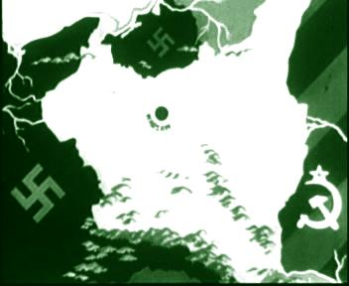
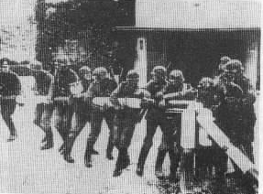
一、德国入侵波兰
德国突然袭击波兰，二战爆发
1939年9月1日，德国对波兰发动了突然袭击；
9月3日，英法对德宣战，二战全面爆发。
波
兰
德军越过边境，侵入波兰

Slide 3
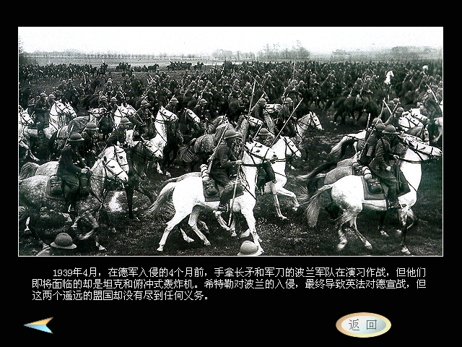

Slide 4
波兰为什么迅速覆灭？
波兰：
部署不当;装备和战术思想落后;
德国：
准备充分，军事力量强大，战术先进
英法：
对德国“宣而不战”，致使波兰孤立无援。

Slide 5
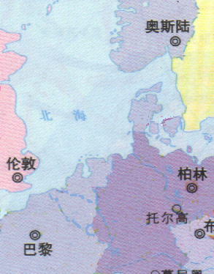
德国西线进攻和敦克尔刻撤退
二战初期,纳粹德国军事家打造的闪击战，攻势凌厉，
27天内征服了波兰，
4小时征服丹麦，
23天内征服挪威，
5天内征服荷兰，
18天内征服比利时，
39天内征服号称“欧洲最强陆军”的法国。
1940年4、5月
挪威
挪威
挪威
挪威
挪威
挪威
丹 麦
丹 麦
丹 麦
丹 麦
丹 麦
丹 麦
丹 麦
荷兰
荷兰
荷兰
荷兰
荷兰
荷兰
荷兰
敦刻尔克
比利时
比利时
比利时
比利时
比利时
比利时
比利时
卢森堡
卢森堡
卢森堡
卢森堡
卢森堡
卢森堡
卢森堡
马奇诺防线

Slide 6
合作探究一：
法国号称欧洲第一军事强国， 但在遭受进攻后6周内即遭败亡，原因何在？

Slide 7
法国败亡的原因：
⑴过度依靠马奇诺防线。
（主要原因）
⑵长期推行绥靖政策的恶果
（根本原因）

Slide 8
敦刻尔克大撤退
二战初期英、法军队从法国向英国的一次大撤退。1940年5月，德国占领荷兰和比利时，侵入法国，击败英、法军队。英国远征军和部分法、比、荷军溃退至法国北部敦刻尔克地区，面临被歼灭的危险。5月26日至6月4日陆续向英国撤退，由860余艘舰船运载33万余人通过多佛尔海峡抵达英国。

Slide 9
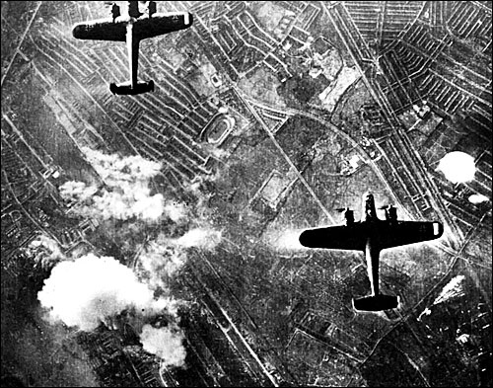
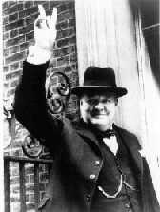
战争的全面爆发：
“不列颠之战”
1940年秋德军空袭英国，企图迫使英国屈服。
We shall go on to the end…We shall never surrender.
我们将战斗到底
……我们决不投降。
我没什么可以奉献，有的只是热血、辛劳、眼泪和汗水。
——英国首相邱吉尔

Slide 10
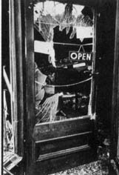
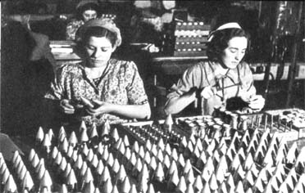
英国妇女们响应丘吉尔的号
召，积极参加各行各业的劳动
在世人眼里，英国人是比较严肃古板的。然而，在大火冲天的伦敦，英国人竟表现出非常幽默的一面。一家被炸得七零八落的餐馆的门上，“照常营业”的招牌依然在诱惑着顾客。

Slide 11
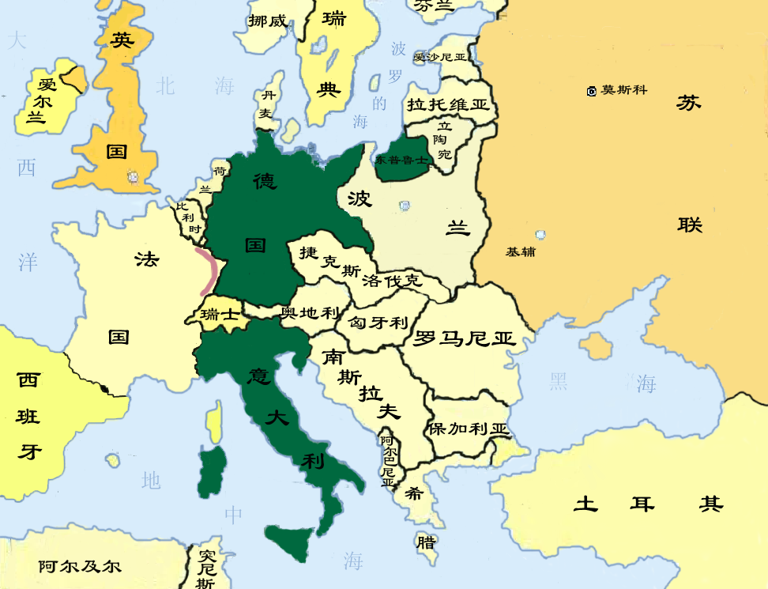
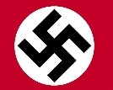
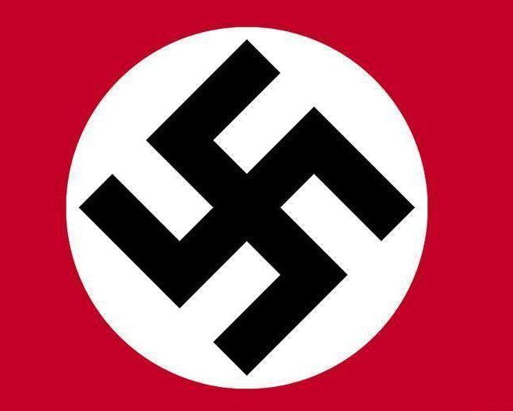
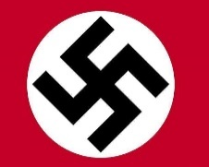
1941年6月德国集结550多万大军，几千辆坦克，几千架飞机突袭苏联，苏德战争爆发。

Slide 12
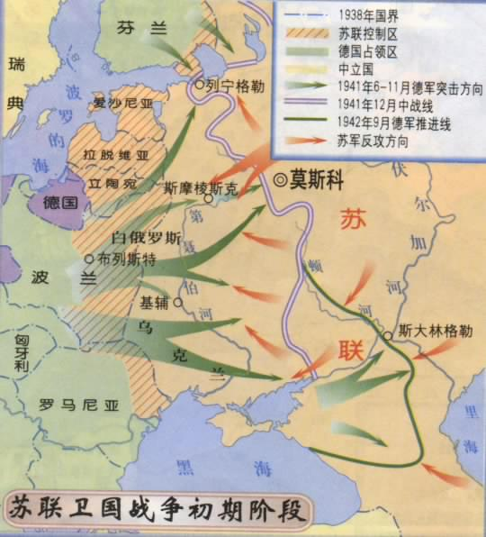
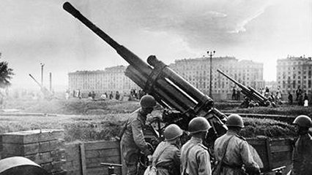
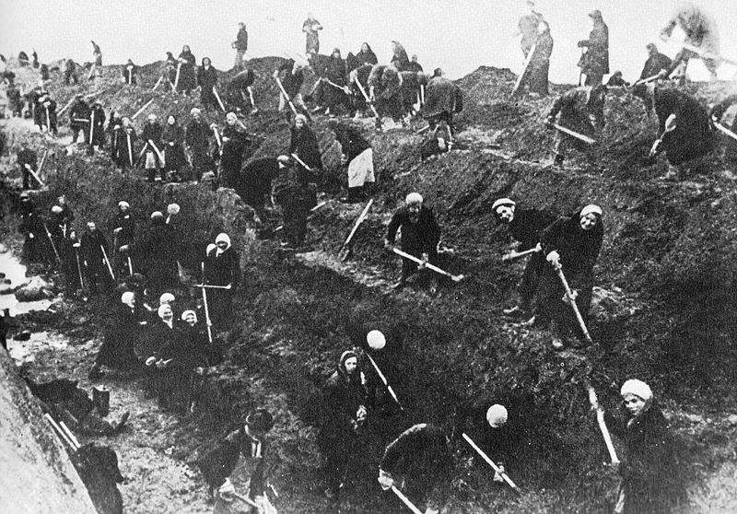

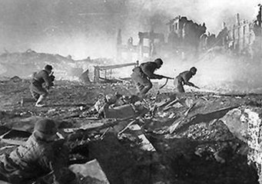
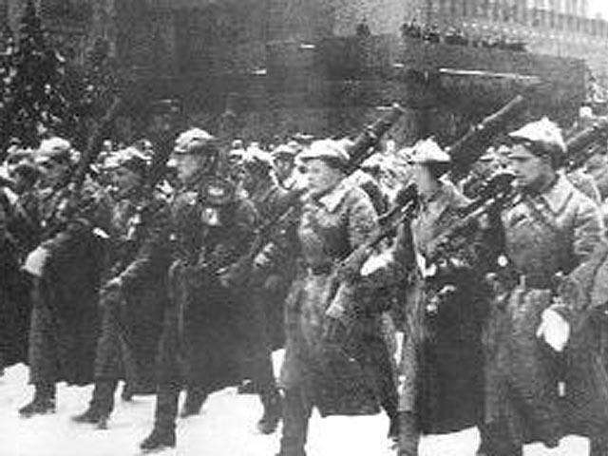
1、战争的全面爆发：
莫斯科保卫战
1941年6月，德军入侵苏联。几个月内苏联丧失大片国土。但莫斯科保卫战的胜利，击破了德军“不可战胜”的神话。
列宁格勒
莫斯科
莫斯科保卫战胜利，打破了德国不可战胜的神话。

Slide 13
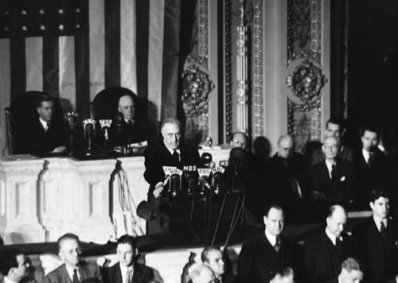
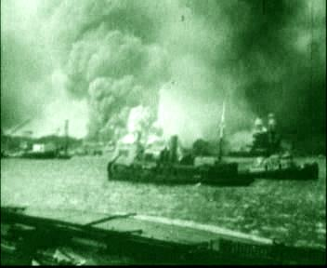
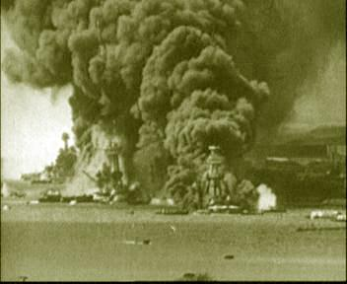
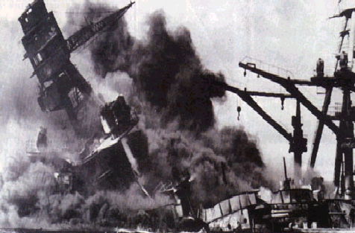
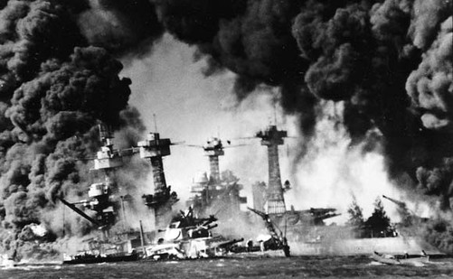
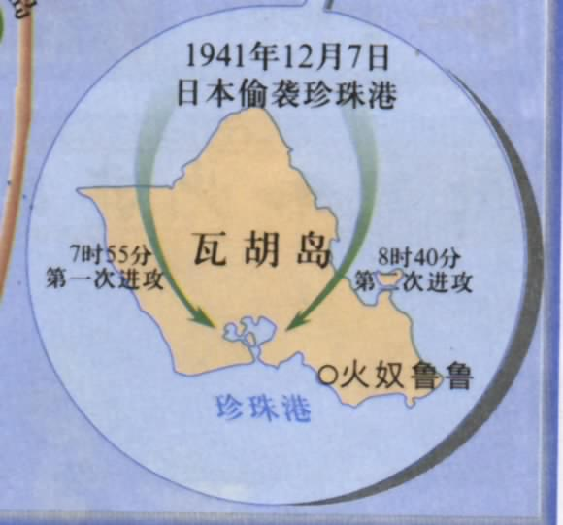
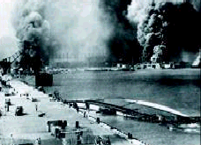
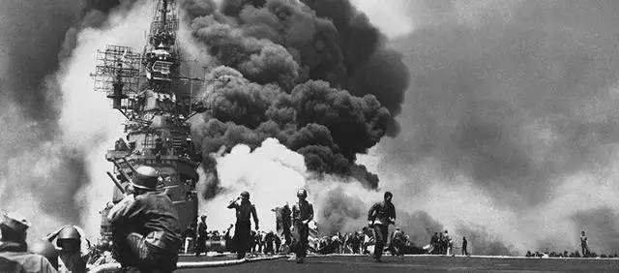
日军偷袭珍珠港
1941年12月7日，日本海空军突袭美国在太平洋的海军基地珍珠港，以微小代价重创美国太平洋舰队。
珍珠港事件后美国对日本宣战，太平洋战争爆发，第二次世界大战规模最大化。

Slide 14
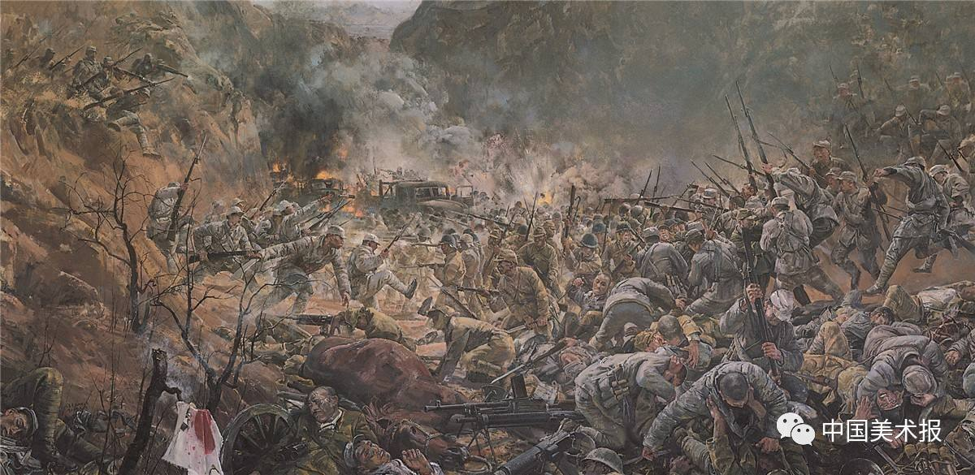
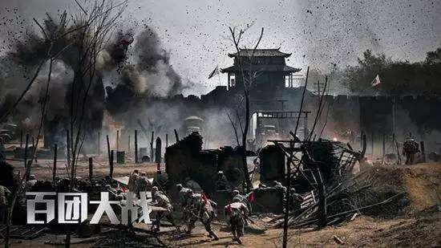
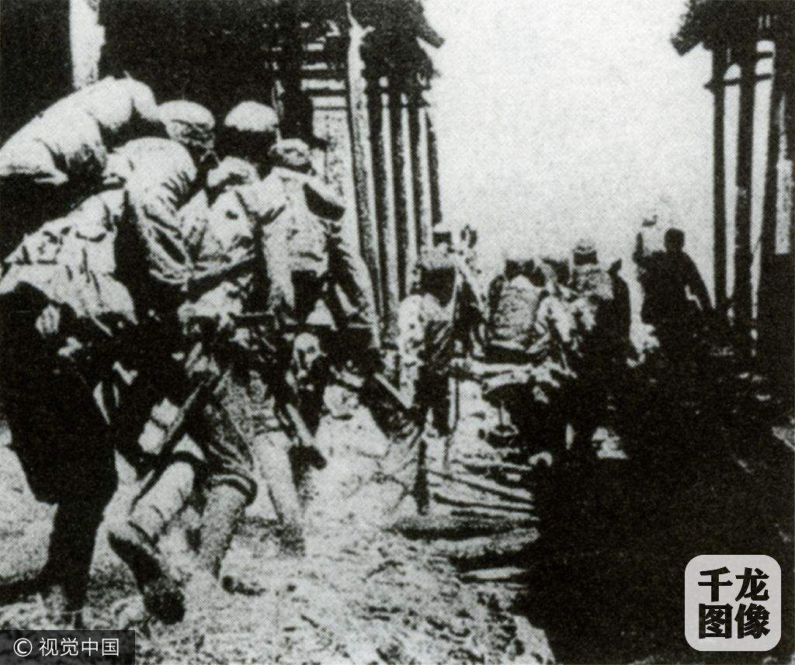
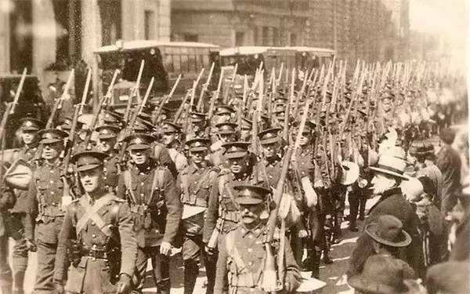
在二战中，中国军队伤亡数量超过380万（其中战死185万），国民伤亡超过3500万，总共消灭日军40-50万（约占盟军歼总量的20-25%），拖住日军160余万（最多时近200万，抗战结束前日本在关内军队约126万），消灭伪军100余万，有效的牵制了日本的军事力量。同时，中国派遣40万远征军出国作战，有力的支援了东南亚战场。此外，中国还向盟国提供了大量的桐油、钨矿等战略物资，为盟军的胜利做出了巨大的贡献。
平型关大捷
百团大战
血战台儿庄
淞沪会战

Slide 15
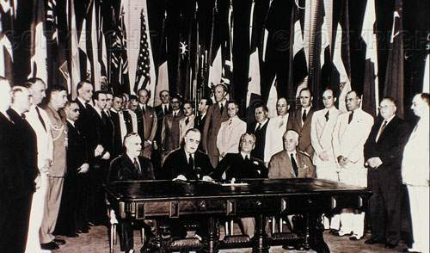
一、世界反法西斯联盟的建立
1.建立标志
提高了中国的国际地位
不是成立联合国
签字国保证竭尽全力，互相合作，彻底打败德、意、日三国轴心及其附庸，决不单独与敌人停战或媾和。
1942年1月，中、苏、美、英等26国代表在华盛顿白宫正式签署《联合国家宣言》

Slide 16
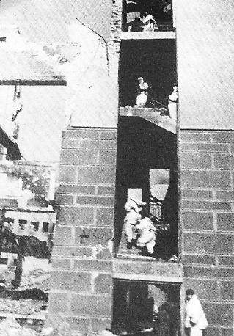
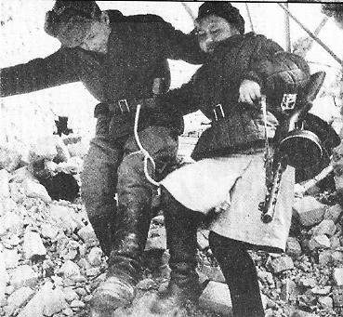
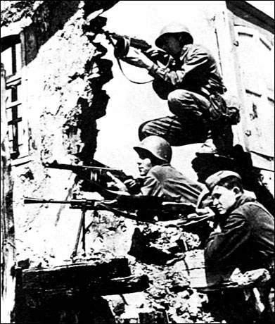
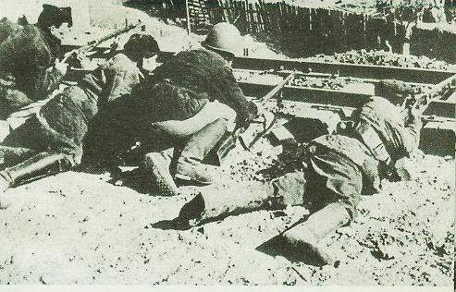
斯大林格勒战役
妇女们也拿起武器保卫城市
斯大林格勒保卫战反攻激战场面
空袭斯大林格勒就先后出动了飞机10万架次，投掷炸弹100多万枚，把市中心炸成了废墟。
斯大林格勒的工人们响应政府号召，纷纷拿起武器，保卫自己的工厂
每一座楼房都是一个碉堡，苏军士兵顽强地打击敌军

Slide 17
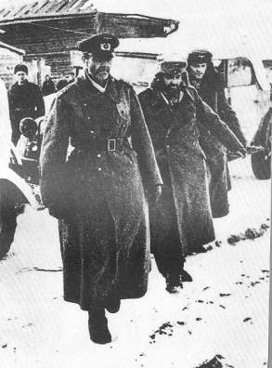
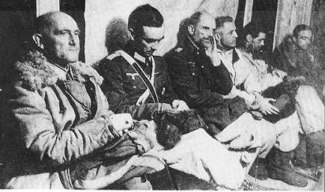
斯大林格勒战役
意义:
1、苏军—— 开始战略进攻，并掌握了主动权。
2、德军——元气大伤，由战略进攻转为防御。
斯大林格勒战役成为二战的重要转折点
德军第6军团被俘的部分军官
德军第6军团司令保卢斯率领残部向苏军投降
斯大林格勒大会战期间，消灭的德军达150万，俘获德军2500名军官，包括一名元帅200多名将军.

Slide 18
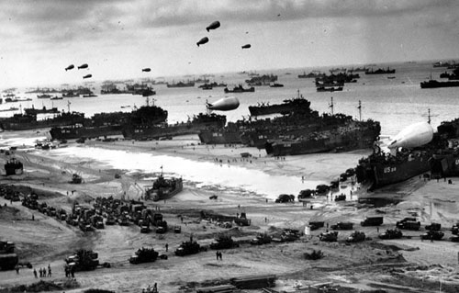
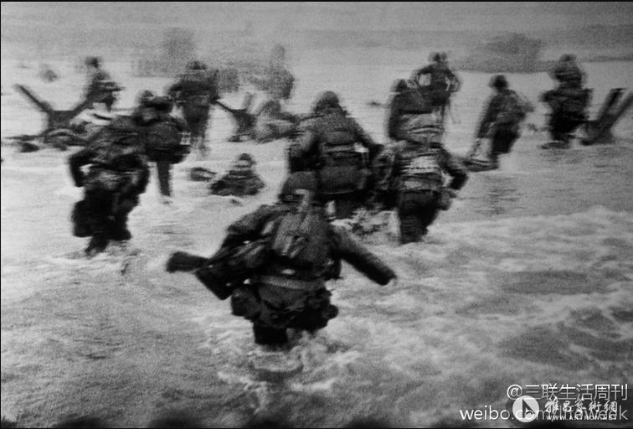
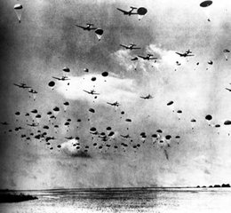
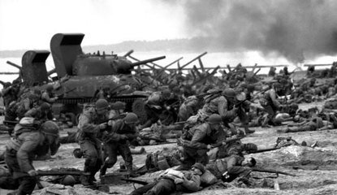
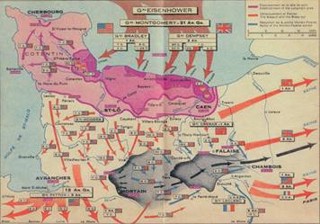
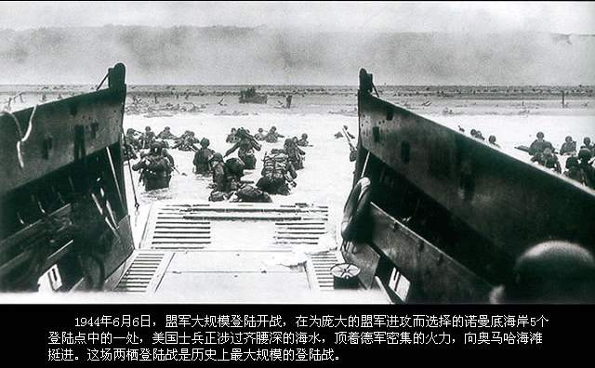

诺曼底登陆——欧洲第二战场的开辟
兵力
盟军：2，876，000（1944年7月25日）
德军：1，380，000（1944年7月23日）
开辟欧洲第二战场

Slide 19

诺曼底登陆
开辟欧洲第二战场
诺曼底登陆
诺曼底
1942.7~1943.2
1944.6~7
斯大林格勒
意大利
1943.9
使德国处于东西两面夹击的局面
1942.10~11
阿拉曼

Slide 20
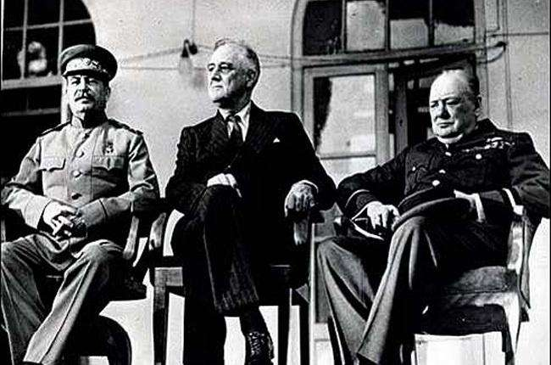
雅尔塔会议：
苏联的雅尔塔
时间： 地点：
三国首脑 ：
内容：
1945年2月
美国罗斯福、英国丘吉尔、
苏联斯大林
1、对德国实行军事占领，
2、决定成立联合国；
3、苏联参加对日本法西斯的作战。

Slide 21

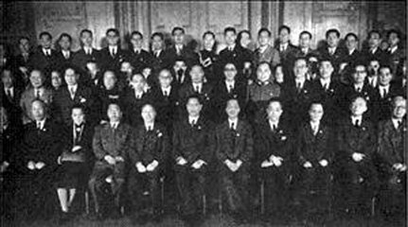
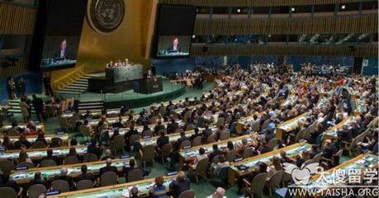
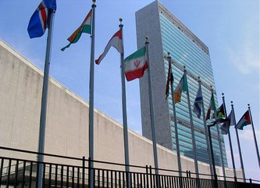
是第二次世界大战后成立的国际组织，是一个由主权国家组成的国际组织。1945年10月24日，在美国旧金山签订生效的《联合国宪章》，标志着联合国正式成立。联合国致力于促进各国在国际法、国际安全、经济发展、社会进步、人权及实现世界和平方面的合作。

Slide 22
联合国第二次世界大战后建立的国际组织。根据1945年6月在旧金山签署的《联合国宪章》于同年10月24日正式成立。参加宪章签字的五十一个国家为联合国创始会员国。中国是联合国创始会员国之一，但由于美国的阻挠，新中国在联合国的合法权利直到1971年10月才得到恢复。根据宪章规定，联合国的宗旨是：“维护国际和平及安全”“制止侵略行为”“促成国际合作”等。宪章规定联合国及其会员国应遵循下列原则：各国主权平等；以和平方式解决国际争端；不得使用威胁或武力或与联合国宗旨不符的其他方法侵犯他国的领土完整或政治独立；联合国不得干涉本质上属于任何国家国内管辖的事件。主要机构有大会、安全理事会、经济及社会理事会、托管理事会、国际法院和秘书处。总部设在纽约。在日内瓦设有欧洲办事处。
开罗会议：
①召开：______年11月，__________3个国家的在开罗会晤，并于12月初发表______________。
②宣言明确规定：_______所窃据的中国领土，例如中国东北、________和澎湖列岛等，必须归还中国。
波茨坦会议：
①召开：1945年7月，__________三国首脑在波茨坦会晤
②内容：会议重申了雅尔塔会议关于处理_____的精神，并以中美英三国的名义发表了敦促_____投降的
_____________，公告重申《开罗宣言》的条件必须实施。
1943
中、美、英
《开罗宣言》
日本
台湾
钓鱼岛中国领土
美、英、苏
德国
日本
《波茨坦公告》

Slide 23
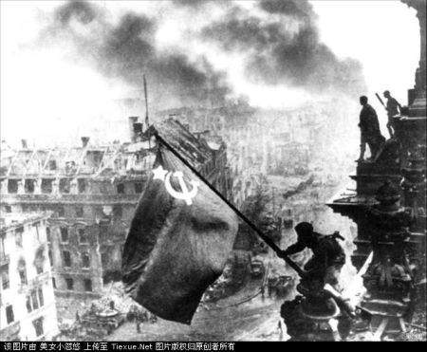
苏联攻占柏林
1945年4月，苏联发动对柏林的总攻，希特勒自杀身亡，5月8日，德国宣布无条件投降。二战的欧洲战争结束。

Slide 24
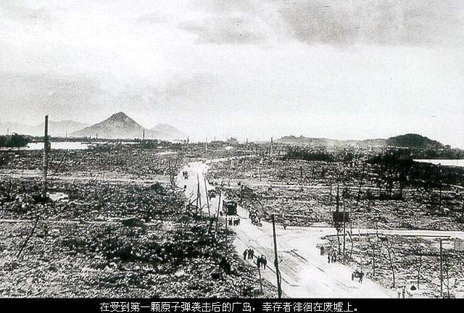
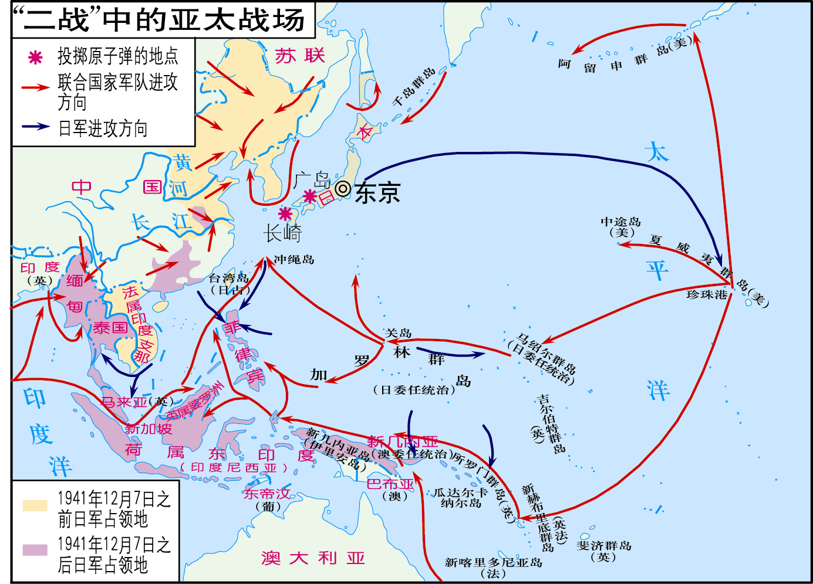

当时原子弹爆炸的强烈光波，使成千上万人双目失明；10 亿度的高温，把一切都化为灰烬；放射雨使一些人在以后 20 年中缓慢地走向死亡；冲击波形成的狂风，又把所有的建筑物摧毁殆尽。处在爆心极点影响下的人和物，象原子分离那样分崩离析。离中心远一点的地方，可以看到在一霎那间被烧毁的男人和女人及儿童的残骸。更远一些的地方，有些人虽侥幸还活着，但不是被严重烧伤，就是双目被烧成两个窟窿。在16 公里以外的地方，人们仍然可以感到闷热的气流。广岛人口为34万多人，靠近爆炸中心的人大部分死亡，当日死者计8.8万余人，负伤和失踪的为5.1万余人；全市7.6万幢建筑物全被毁坏的有4.8万幢，严重毁坏的有2.2万幢。
广岛
日本投降
长崎
1945年9月2日，日本正式签订投降书，二战结束。
▲1945年8月美国在日本广岛和长崎投下两颗原子弹
▲苏联出兵中国东北和朝鲜，对日作战
▲中国在毛泽东号召下，发起对日的最后一战

Slide 25
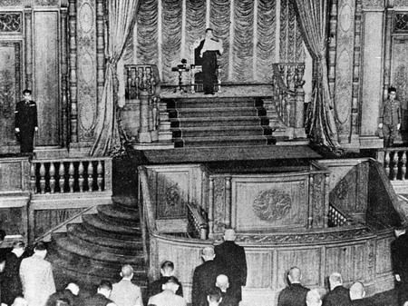



1945年8月15日抗战胜利

Slide 26


1945年9月2日，参加对日作战的同盟国代表接受日本投降签字仪式在停泊于日本东京湾的美军战列舰“密苏里”号上举行
1945年9月2日二战结束

Slide 27

1945年9月9日冈村向中国递交了投降书

Slide 28


















中国死伤人数达3500万，占二次大战参战国死亡总人数的42%。其中，死亡人数达2100万，仅南京大屠杀就死亡30万人以上。
苏联共死伤2700万，
波兰死亡600万，
德国死亡650万，德国在欧洲的仆从国死亡160万，日本250万丧生。
人类在6年中蒙受了多么大的牺牲！

Slide 29


珍爱和平 远离战争
长崎，原子弹爆炸后，行走在废墟瓦砾间的3岁儿童。
(伦敦)轰炸过后,
废墟上的童年。

Slide 30



以史为鉴
靖国神社与日本军国主义和对外侵略战争的历史有着密不可分
的关系，其中供奉着东条英机等14名甲级战犯及1000多名乙、
丙级战犯，参拜意味着对侵略历史的肯定。
史料四：
日本政府参拜靖国神社的政要首脑：
1982年，日本首相福田赳夫参拜靖国神社
1983年秋天，内阁总理大臣中曾根康弘参拜靖国神社
1996年7月，首相桥本龙太郎参拜靖国神社
2001年8月13日，首相小泉纯一郎第一次参拜靖国神社
2002年4月21日，小泉纯一郎第二次参拜靖国神社
2003年1月14日，小泉纯一郎第三次参拜靖国神社
2004年1月1日，小泉纯一郎第四次参拜靖国神社
2006年8月，小泉纯一郎第五次参拜靖国神社
2007年8月，日本前首相小泉纯一郎参拜靖国神社
2011年4月，自民党总裁谷垣祯一参拜靖国神社
2012年4月，自民党总裁谷垣祯一再次参拜靖国神社
2012年8月，民主党内阁参拜靖国神社
2012年10月，新任自民党总裁安倍晋三参拜靖国神社
维 警
护 惕
世 法
界 西
和 斯
平 主
！ 义
！

